Slide 1
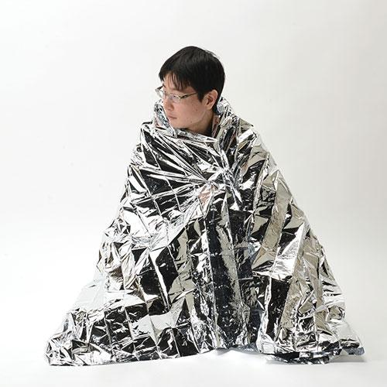
【提案書】
アルミブランケット
薄手でコンパクトに収納可能ですが、広げて身体を覆えばしっかり寒さをしのいでくれますので、アウトドアや防災グッズのひとつとして、いざという時非常に重宝するアイテムです。
特徴
納期
納期スペース
仕様
素材 : アルミニウム・PET
サイズ : 2100×1600mm
包装 : ポリ入
お見積
お見積りスペース

